Slide 1
University ranking improving tools in modern information educational environment
M.B. Maksimovich
Kherson State University
Notes:
Актуальним питанням є модернізація вищої освіти в Україні з метою підвищення конкурентоспроможності та інтеграції її в єдиний світовий освітній

Slide 2
Ranking in Higher Education
One of the methods to determine the status of the world's elite universities is the ranking of higher education institutions, aimed at analyzing and evaluating the qualitative and quantitative indicators of the potential and effectiveness of the activities of higher education institutions.
Each rating is focused on specific goals and has its own criteria, methodologies and techniques for ranking.
Ratings provide a balanced measure of quality in higher educational institutions.
Notes:
Одним із методів визначення статусу елітного університету світового класу є рейтинги вищих навчальних закладів, що спрямовані на аналіз та оцінювання якісних і кількісних показників потенціалу та результативності діяльності вишів.
Кожний рейтинг орієнтований на конкретні цілі, цільові групи користувачів, має власні критерії, методології та методики визначення рейтингу. Рейтинги забезпечують баланс якості у вищих навчальних закладах.

Slide 3



International university ratings
Times Higher Education World University Rankings, UK
(published by the British magazine Times Higher Education with data supplied by Thomson Reuters)
Academic Ranking of World Universities, China
(published by Shanghai Jiao Tong University; since 2009 published by the Shanghai Ranking Consultancy)
Quacquarelli Symonds World University Rankings, United Kingdom
(published by British Quacquarelli Symonds)
Notes:
Найбільш повними і всебічними міжнародними рейтингами є:
•Times Higher Education World University Rankings
•Academic Ranking of World Universities
•Quacquarelli Symonds World University Rankings

Slide 4
International university ratings
Rating | QS World University Rankings |  | Times Higher Education World University Rankings |  | Academic Ranking of World Universities
Criteria | Ratio of lecturers and students | 10% | Educational activities | 30% | Quality of education | 10%
 | Academic reputation | 40% | Research and Reputation | 30% | Quality of academic staff | 40%
 | Citation | 20% | Citation | 32.5% | Results of scientific activities | 40%
 | Reputation in employers | 20% | Innovation activities | 2.5% | Quality of the academic part of the university (on one teacher) | 10%
 | Foreign students | 5% | Foreign students and employees | 5%
 | Foreign lecturers | 5%
total |  | 100% |  | 100% |  | 100%
Notes:
QS World University Rankings
Співвідношення «викладач-студент» 10%
Академічна репутація 40%
Цитування 20%
Репутація у роботодавців 20%
Іноземні студенти 5%
Іноземні викладачі 5%
Times Higher Education World University Rankings
Освітня діяльність 30%
Дослідження та репутація 30%
Цитування 32.5%
Інноваційна діяльність 2.5%
Іноземні студенти та співробітники 5%
Academic Ranking of World Universities
Якість освіти 10%
Якість професорсько-викладацького складу 40%
Результати наукової діяльності 40%
Якість академічної складової університету на одного викладача 10%

Slide 5
Main aggregate indexes
Educational activity (quantity/ratio of teachers and students; quantity of graduates who have doctoral degrees; quantity of graduates who were awarded Nobel Prizes or are Fields Medalists; reputation of employers).
Scientific activity (number of publications by academic staff of higher educational establishments in scientific journals, including Science Nature; number of publications by academic staff of higher educational establishments included in the database indexes of citations in the sphere of natural and social sciences (ScienceCitationIndex-expanded and SocialScienceCitationIndex); articles citing academic staff of higher educational establishments) .
Academic staff (quantity of teachers who received Nobel Prizes or are Fields Medalists; quantity of teachers who are members of the 200-most- cited academic staff in the world; quantity of foreign teachers).
Financing of higher educational establishments (universitys' profits; research funding).
Notes:
Проаналізувавши данні таблиці 1 можна виділити основні агреговані показники, що враховуються при ранжуванні у вищій освіті:
Освітня діяльність (співвідношення чисельності викладачів і студентів; чисельність випускників, які мають докторську ступінь; чисельність випускників, які отримали нобелівську або Філдсівську премії; репутація у роботодавця).
Наукова діяльність (число публікацій науково-педагогічних працівників ВНЗ в наукових журналах, в т.ч. Scienceі Nature; число публікацій rjyічних працівників ВНЗ, включених до бази індексів цитування в галузі природничих та соціальних наук (ScienceCitationIndex-expanded і SocialScienceCitationIndex); цитування статей науково-педагогічних працівників ВНЗ).
Професорсько-викладацький склад (чисельність викладачів, які отримали нобелівську або Філдсівську премії; чисельність викладачів, які входять до 200 найбільш цитованих академічних працівників світу; чисельність іноземних викладачів).
Фінансування ВНЗ (прибуток університету; фінансування наукових досліджень).

Slide 6
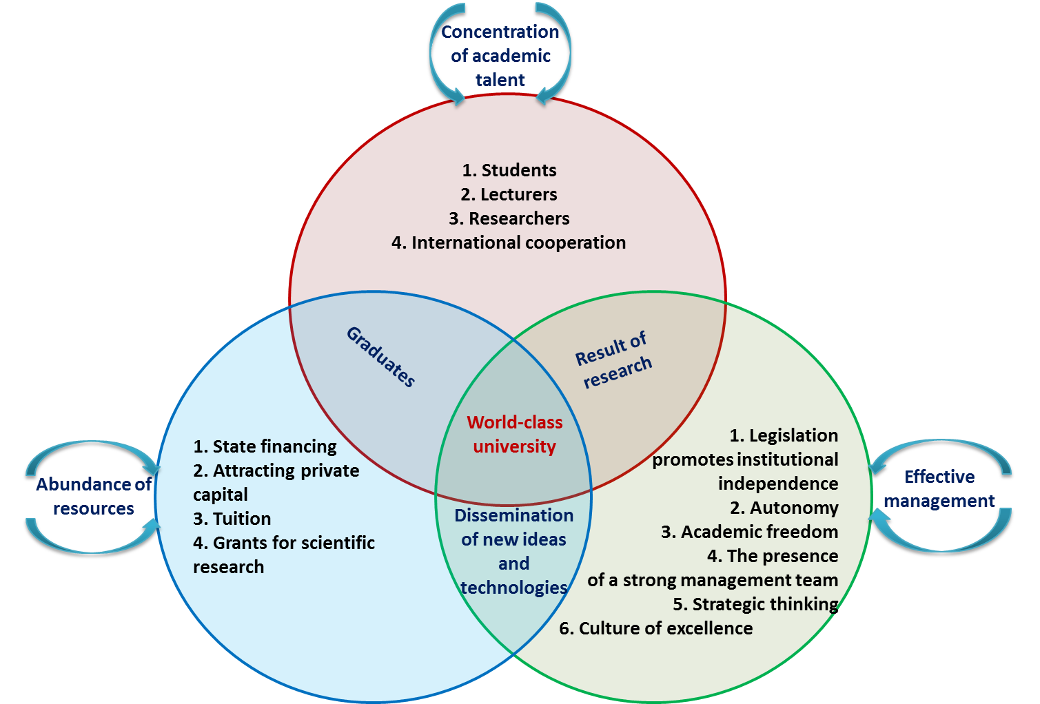
Features of world-class university: a combination of key factors
Notes:
В основі результатів ранжування цих вузів лежать три фактори, що взаємно доповнюють один одного: (Джамил Салми - Марокканский экономист образование, служил в качестве координатора программы высшего образования Всемирного банка.)
висока концентрація талантів (викладачів і студентів); (Cтуденти 2. Викладачі, 3. Дослідники, 4. Міжнародне співробітництво
достаток ресурсів для створення сприятливих умов навчання та проведення наукових досліджень; (Державне фінансування
2. Залучення приватного капіталу 3. Плата за навчання 4. Гранти на проведення наукових досліджень)
структура управління вузом, яка сприяє розвитку стратегічного бачення, інновацій і гнучкості, що дозволяє вузу приймати рішення для прозорого та ефективного управління основними активами (людські, фінансові, матеріальні, нематеріальні, управління взаємовідносинами, ІКТ-ресурси) . Законодавство сприяє інституційній самостійності 2. Автономія 3. Академічна свобода 4. Наявність сильної команди менеджерів
5. Стратегічне мислення 6. Культура вищості

Slide 7
Ranking of national level universities
Rankings | Top 200 Ukraine | Compass | University Ranking of Ukraine | Scopus | Webometrics
Сriteria | Assessment of academic staff Assessment of quality of education Assessment of international recognition | Assessment of graduate Assessment of employer Assessment of expert Cooperation between universities and employers | International activity Quality of number of students Quality of academic staff Quality of scientific and technical activities Resource provision | Publications in Scopus Citations in Scopus h-index | Number of university website pages indexed by the search engines Number of external links Number of uploaded files to the website Resource citations
Place of KSU in the ranking | 88 / 200 | 9 / 10 | 21 / 29 | 83 / 115 | 127 / 306
Notes:
- «Топ 200 Україна» (кафедра ЮНЕСКО «Вища технічна освіта, прикладний системний аналіз та інформатика» / газета «Дзеркало тижня») – оцінка діяльності університету за академічними показниками;
Оцінка якості науково-педагогічного потенціалу , Оцінка якості навчання, Оцінка міжнародного визнання, Інтегральний показник діяльності ВНЗ
- «Рейтинг ВНЗ України «КОМПАС» (компанія «Систем Кепітал Менеджмент» / Київський міжнародний інститут соціології) – визначення відповідності знань і навичок випускників вітчизняних ВНЗ запитам ринку праці;
Загальна оцінка
Оцінка випускників, Оцінка роботодавців, Оцінка експертів, Співробітництво ВНЗ і роботодавців
- «Рейтинг університетів України» (Міністерство освіти і науки України) – моніторинг якості освіти та результативності діяльності навчальних закладів і системи освіти в цілому.
Міжнародна активність, Якість контингенту студентів, Якість науково-педагогічного персоналу, Якість наукової та науково-технічної діяльності
Ресурсне забезпечення навчального процесу , Глобальний критерій рейтингу (ІРІ)
Інструментом для відстеження цитованості наукових статей, які публікуються навчальним закладом або його працівниками у наукових виданнях є результати рейтингу вищих навчальних закладів, що базуються на показниках бази даних Scopus.
Кількість публікацій у Scopus, Кількість цитувань у Scopus, Індекс Гірша (h-індекс)
У процесі складання рейтингу Webometrics розробниками враховується кількість проіндексованих пошуковими системами сторінок сайту вищого навчального закладу, зовнішні посилання на нього, цитованість ресурсу, а також кількість завантажених на сайт файлів, іншими словами, оцінюється змістовна й інформаційна складова web-сайту навчального закладу.
Число сторінок сайту ВНЗ за допомогою пошукової системи, Число унікальних зовнішніх посилань на сторінки сайту, Кількість файлів розміщених на сайті, Число сторінок і посилань на сайт ВНЗ

Slide 8
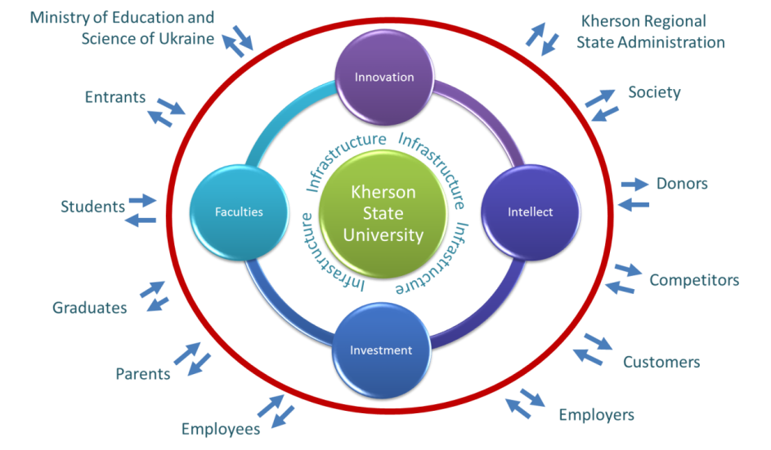
The interaction between Kherson State University and the environment

Slide 9
SWOT-analysis of Kherson State University
Strengths | Weaknesses
A wide range of directions and specialties. Advances university potential for self-sufficiency in the training of academic personnel in all areas and the training of highly-qualified specialists. Long experience of international cooperation. Usage of different strategies for integrating educational, industrial and academic processes (knowledge transfer). A variety of academic services to ensure a high level of educational, industrial and academic processes, wide use of information technology. A qualified and competent staff. Positive image of KSU in the city, region, country. Experience in the education market - 96 years. | Fragmentation of departments, services, faculties, chairs. Budegt imbalance (income, outlays). Inequality between the average cost financed by the state and contract students. Lack of funding-source diversification. Low level of commercialization. Lack of a university integrated monitoring system. A gap in communications (foreign languages, ICT competence). High university-maintainence costs.
Notes:
Сильні сторони:
Широкий спектр напрямів і спеціальностей підготовки.
Розвинутий потенціал університету для забезпечення самодостатності в підготовці наукових кадрів по всім напрямкам навчання спеціалістів високої кваліфікації . Наявність багаторічного досвіду міжнародного співробітництва.
Використання різноманітних варіантів інтеграції освітнього, виробничого і наукових процесів (трансфер знань).
Різноманітні академічні сервіси для забезпечення високого рівня освітнього, виробничого і наукових процесів, широке використання інформаційних технологій.
Кваліфікований і компетентний кадровий склад. Позитивний імідж ХДУ в місті, області, країні. Досвід роботи на ринку освітніх послуг – 96 років.
Слабкі сторони:
Роздроблення відділів, служб, факультетів, кафедр. Незбалансованість бюджету (дохід, витрата).
Диспропорція між середньою вартістю, що фінансує держава та контрактними студентами. Відсутність диверсифікації джерел фінансування. Низький рівень комерціалізації. Відсутність інтегрованої системи моніторингу університету. Розрив в комунікаціях (іноземні мови, ІКТ-компетенції). Великі витрати на утримання університету.

Slide 10
SWOT-analysis of Kherson State University
Opportunities | Threats
Enhancing the quality of scientific publications in professional journals of KSU and scientometric databases. Introducing specialties that meet the structural changes in the economy. Additional attraction of extrabudgetary resources through the implementation of system development of additional education services. Close cooperation with the labor market. Enhancing co-operation with educational institutions in Ukraine and abroad. Adaptation of KSU educational services for foreign students. Adequacy of KSU response to changes in the external environment requests. Use of own technologies and services. Development of communications and electronic documentation workflow. Unification and standardization of requirements for the Diploma of the European standard. Ring chain: professional work (schools, lyceums, gymnasiums) - education (KSU) - employment (labor market). Online promotion of KSU educational services. Transition to international languages for teaching, preserving all courses in Ukrainian (optional, including foreign students). KSU budget diversification. | Redistribution of the situation between regional and national universities. The demographic crisis. Reduction of the quality of students’ knowledge in the field of natural sciences because of the massive shift of interests towards the humanities and social sciences. Lack of comprehensive training levels and levels of learning skills for independent work. Competition in the education market. The threat of mergers with other universities and acquisition. The outflow of skilled workers to private universities and institutions.
Notes:
Можливості:
Підвищення рівня якості наукових публікацій у фахових виданнях ХДУ та у наукометричних базах даних.
Відкриття спеціальностей, що відповідають структурним змінам в економіці.
Додаткове залучення позабюджетних коштів за рахунок розвитку системи реалізації додаткових освітніх послуг.
Побудова широкого спектру зв'язків з ринком праці. Розширення співробітництва з навчальними закладами країни та за кордоном.
Адаптація освітніх послуг ХДУ до іноземних абітурієнтів. Адекватність реагування ХДУ на зміни запитів зовнішнього середовища.
Використання власних технологій та сервісів. Розвиток системи комунікацій та електронного документообігу.
Уніфікація і стандартизація вимог до дипломів європейського зразка. Замкнутий ланцюг: профробота (школи, ліцеї, гімназії) – навчання (ХДУ) – працевлаштування (ринок праці). Інтернет-просування освітніх послуг ХДУ. Перехід на міжнародні мови викладання зі збереженням всіх навчальних курсів на українській мові (за вибором студентів, враховуючи іноземних). Диверсифікація бюджету ХДУ.
Загрози:
Перерозподіл ситуації між регіональними та національними вузами.Демографічна криза. Зниження у абітурієнтів рівня якості знань природничих наук на фоні масштабного зсуву інтересів у бік гуманітарних та соціальних дисциплін. Недостатній рівень загальноосвітньої підготовки та ступеня сформованості умінь і навичок самостійної роботи. Конкуренція на ринку освітніх послуг. Загроза злиття з іншими вузами і поглинання в рамках оптимізації. Відтік кваліфікованих кадрів в недержавні вузи та установи.

Slide 11
Conclusions
The world experience shows which key features should the elite university have – a high concentration of talent, an abundance of resources, and a flexible, transparent management of underlying assets (human, financial, tangible and intangible, relationship management, ICT resources) as the basis for competitiveness of the university.
Ranking criteria of national and international levels are the instruments of university ranking increasing.
In terms of the advanced education market, the main goals of Kherson State University are self promotion in the media space, raising the prestige of KSU and integration with the world science community, development of an effective technological corridor: School - University - Labor market, increasing the number of students, improving the ranking of academic staff in scientometric databases, and gaining international recognition.
Notes:
Світовий досвід показує, якими ключовими характеристиками повинен володіти елітний вуз - це висока концентрація талантів, достаток ресурсів і гнучке, прозоре управління основними активами (людські, фінансові, матеріальні, нематеріальні, управління взаємовідносинами, ІКТ-ресурси) як фундаменту конкурентоспроможності університету.
Критерії ранжування національного і міжнародного рівня виступають інструментами підвищення рейтингу університету.
У новітніх умовах ринку освітніх послуг основними задачами Херсонського державного університету є просування його в інформаційному просторі, підвищення рівня престижності ХДУ та інтеграція з світовою наукою, розвиток ефективного технологічного коридору школа – університет – ринок праці, збільшення контингенту студентів, підвищення рейтингу науково-педагогічних працівників у наукометричних базах даних, міжнародне визнання.

Slide 12
Thank you
for attention!

